Slide 1

Asistente Virtual Inteligente con Avatar 3D, Visión Artificial y RAG
Defensa de Tesis
Paulo Emilio Espinoza Jiménez
Ingeniería en Tecnologías de la Información

Slide 2
¡Atención! (Borrar esta diapositiva)
Para activar las animaciones de 'clic a clic' que solicitaste:
1. Selecciona todo el texto de una diapositiva (Ctrl+E).
2. Ve a la pestaña 'Animaciones' arriba en PowerPoint.
3. Haz clic en 'Aparecer'.
4. ¡Listo! Al presentar, cada punto aparecerá con un clic, ideal para explicar paso a paso.

Slide 3
¿Cuál es el Problema Actual?
Estudiantes pierden tiempo buscando normativas o mallas curriculares.
Los sistemas actuales (PDFs, webs institucionales) son estáticos y lentos.
Dudas frecuentes saturan al personal de secretaría.
Falta un sistema proactivo y amigable que responda de inmediato.

Slide 4
Nuestra Solución: Asistente Inteligente
Un Asistente Virtual 3D interactivo y accesible 24/7.
Responde preguntas en lenguaje natural (como un humano).
Conoce exactamente los reglamentos y la información de la institución.
Detecta visualmente al usuario para iniciar la conversación.

Slide 5
Concepto Clave: IA Generativa
¿Qué es? Una tecnología que puede 'crear' texto, entender preguntas y conversar (ej. ChatGPT).
Problema: Las IAs normales inventan cosas ('alucinan') cuando no saben una respuesta.
Tampoco conocen documentos privados de nuestra institución.
¿Cómo lo solucionamos? Con la tecnología RAG.

Slide 6
¿Qué es RAG? (Generación Aumentada por Recuperación)
Es como darle a la IA un 'libro de reglas abierto' antes de que responda.
1. El estudiante hace una pregunta.
2. El sistema 'Busca' (Recuperación) en nuestros PDF oficiales.
3. Le pasamos esos párrafos exactos a la IA.
4. La IA 'Genera' una respuesta precisa sin inventar nada.

Slide 7
Interactividad: Avatar 3D y Visión Artificial
Visión Artificial: Usamos la cámara para saber si hay una persona enfrente.
Si detecta a alguien, el Asistente se 'despierta' y saluda.
Avatar 3D: Da un rostro humano, habla con voz sintetizada y mueve los labios (lipsync).
Hace que la tecnología se sienta más cercana y menos fría.

Slide 8
¿Cómo se construyó? (Metodología)
Metodología DSRM (Ciencia de Diseño): Enfoque en crear un producto (artefacto) que resuelva un problema real.
Marco de Trabajo Scrum: Desarrollo ágil, paso a paso (Sprints).
Mejoras constantes probando el asistente varias veces.

Slide 9
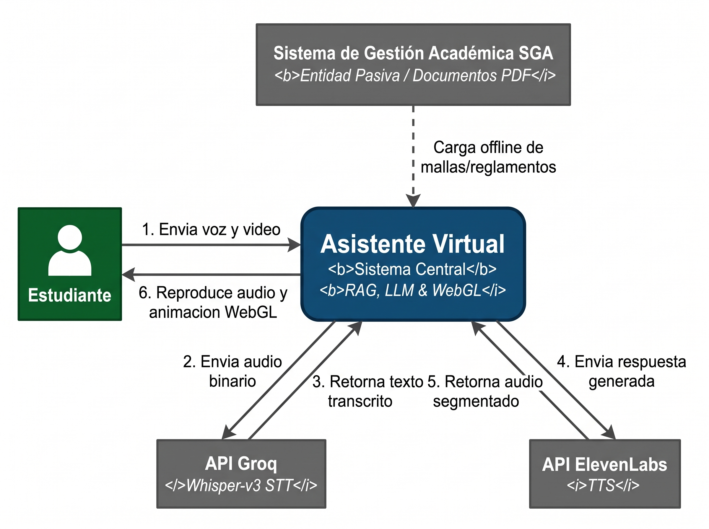
Arquitectura del Sistema (Vista General)

Slide 10
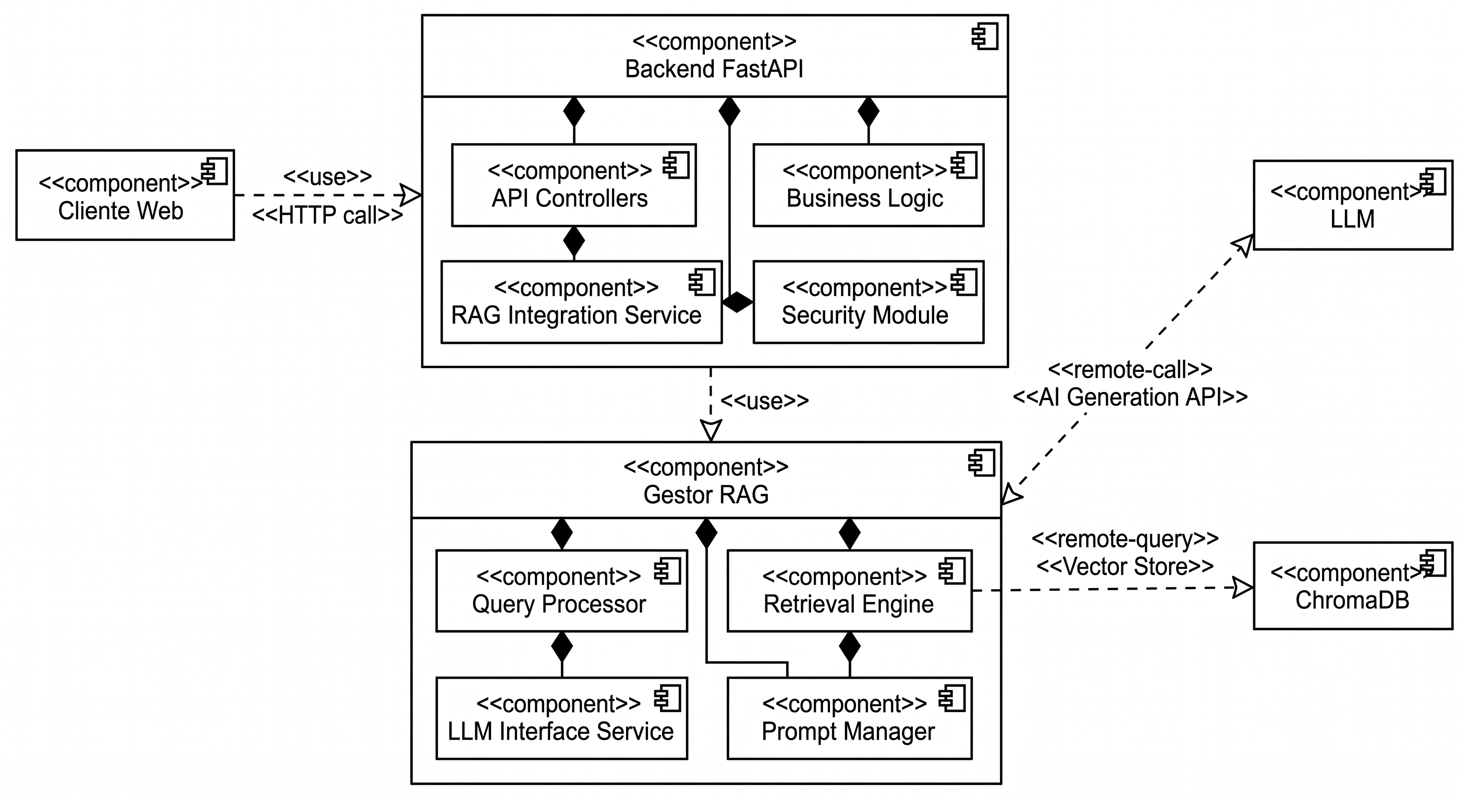
Arquitectura del Software (Cliente - Servidor)

Slide 11
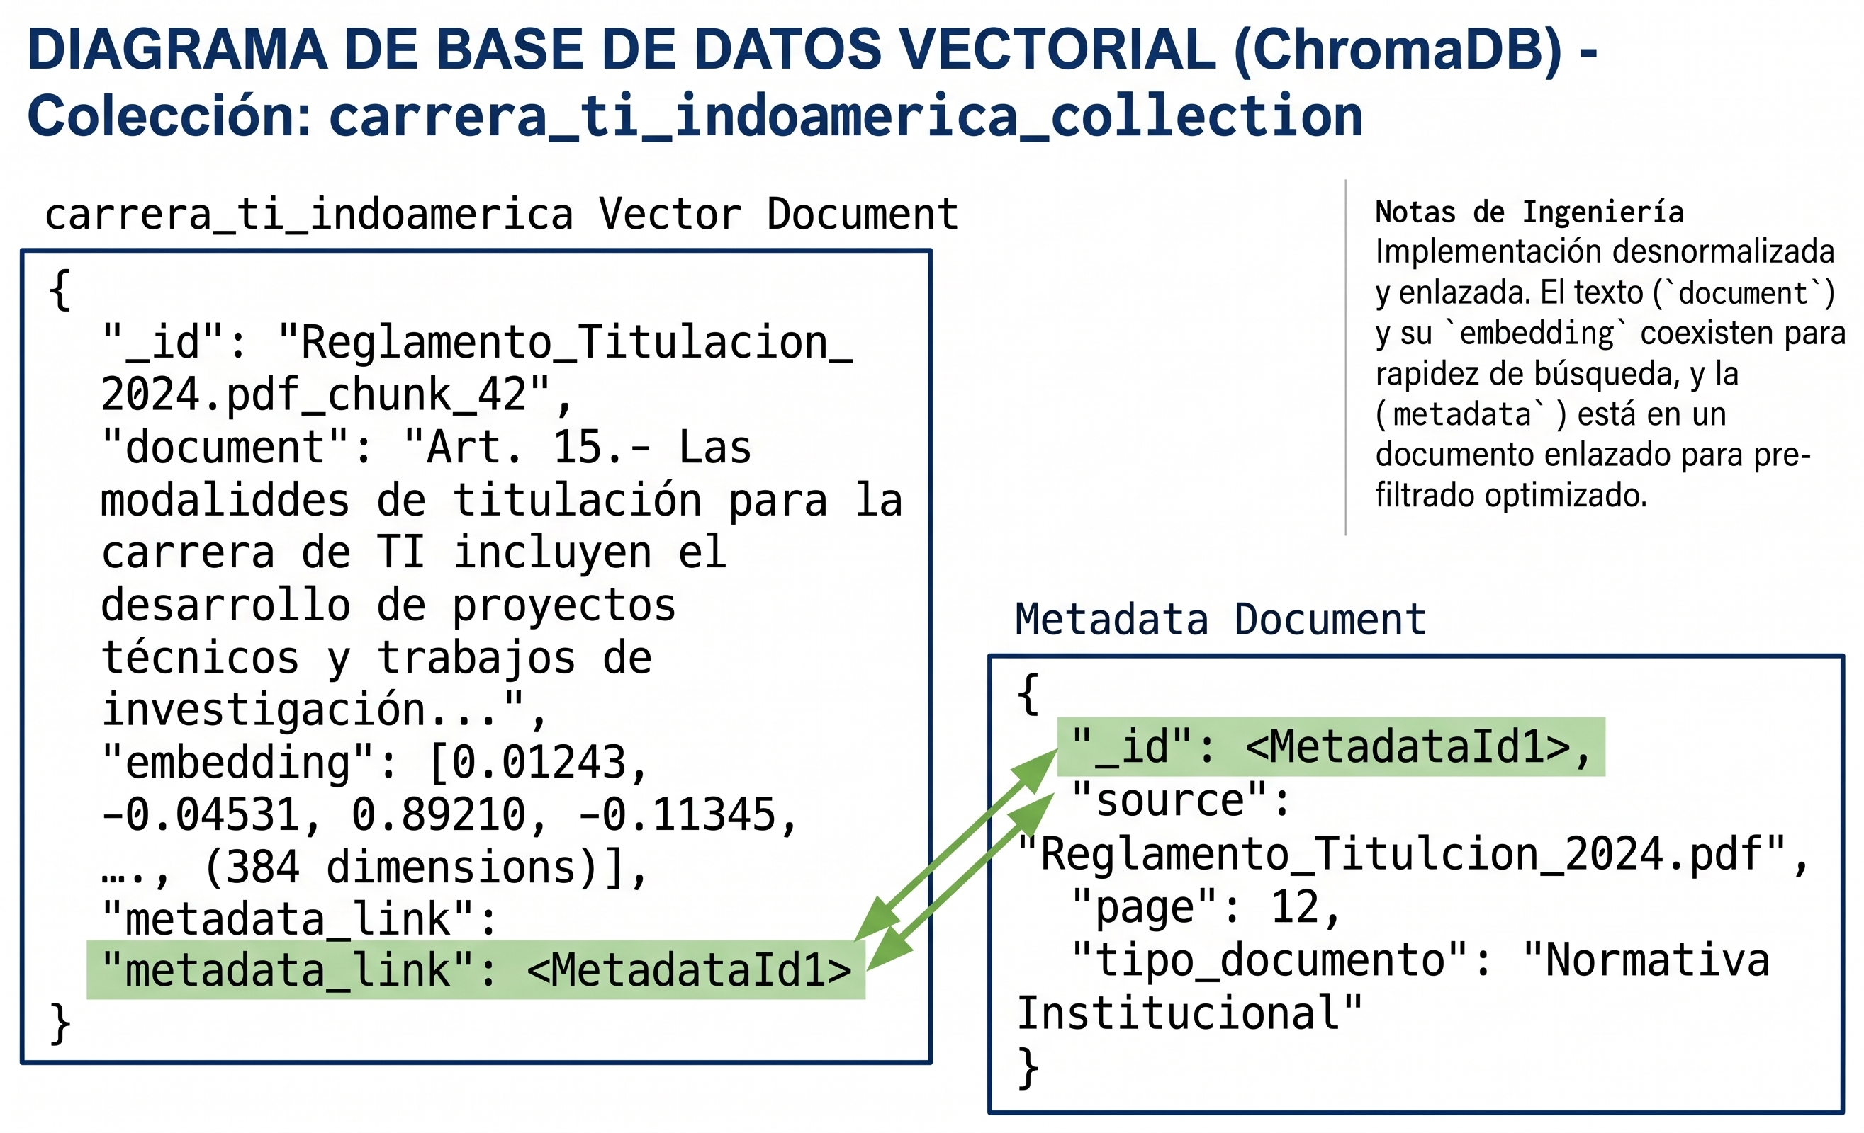
¿Cómo se busca la información? (Motor Vectorial)

Slide 12
El 'Cerebro' del Sistema
Para entender los textos (Embeddings): Usamos 'paraphrase-multilingual-MiniLM'. Es excelente entendiendo español.
Para responder (LLM): Usamos 'Nemotron' (de Nvidia).
Se ejecuta localmente, lo que asegura total privacidad de los datos.

Slide 13
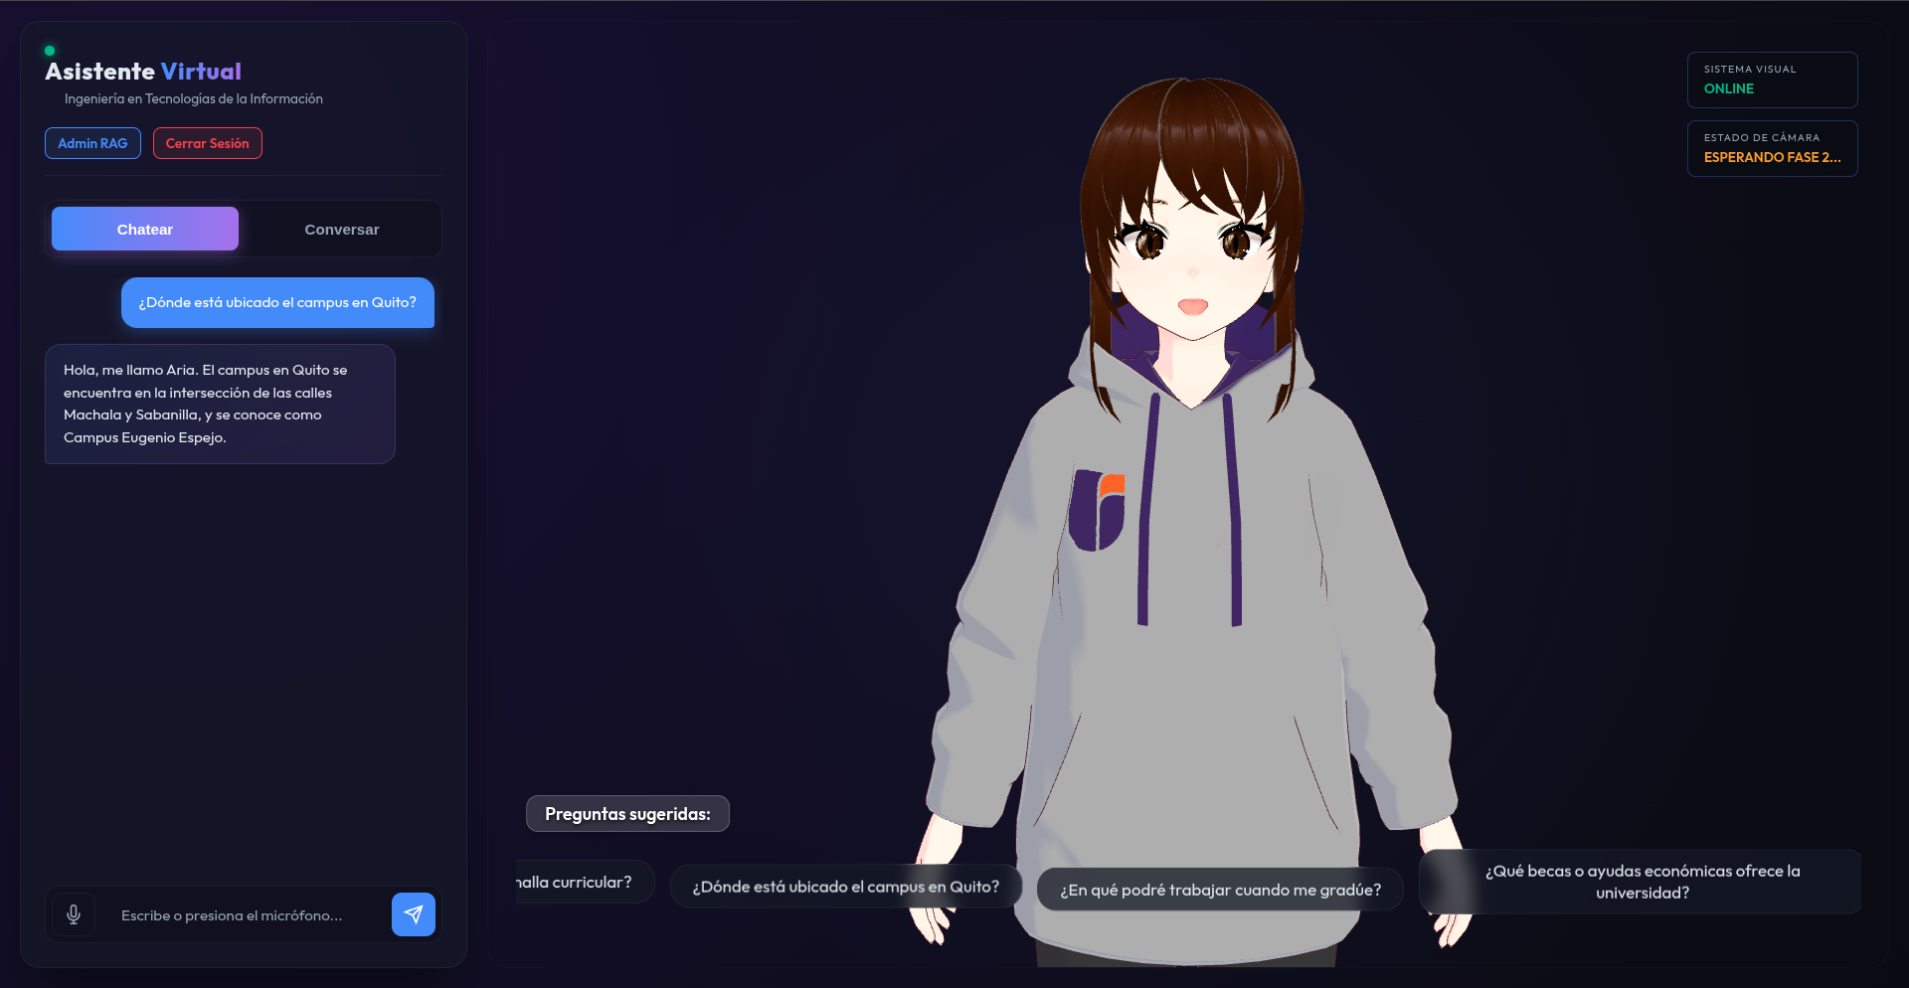
Interfaz del Estudiante: Chat por Texto

Slide 14
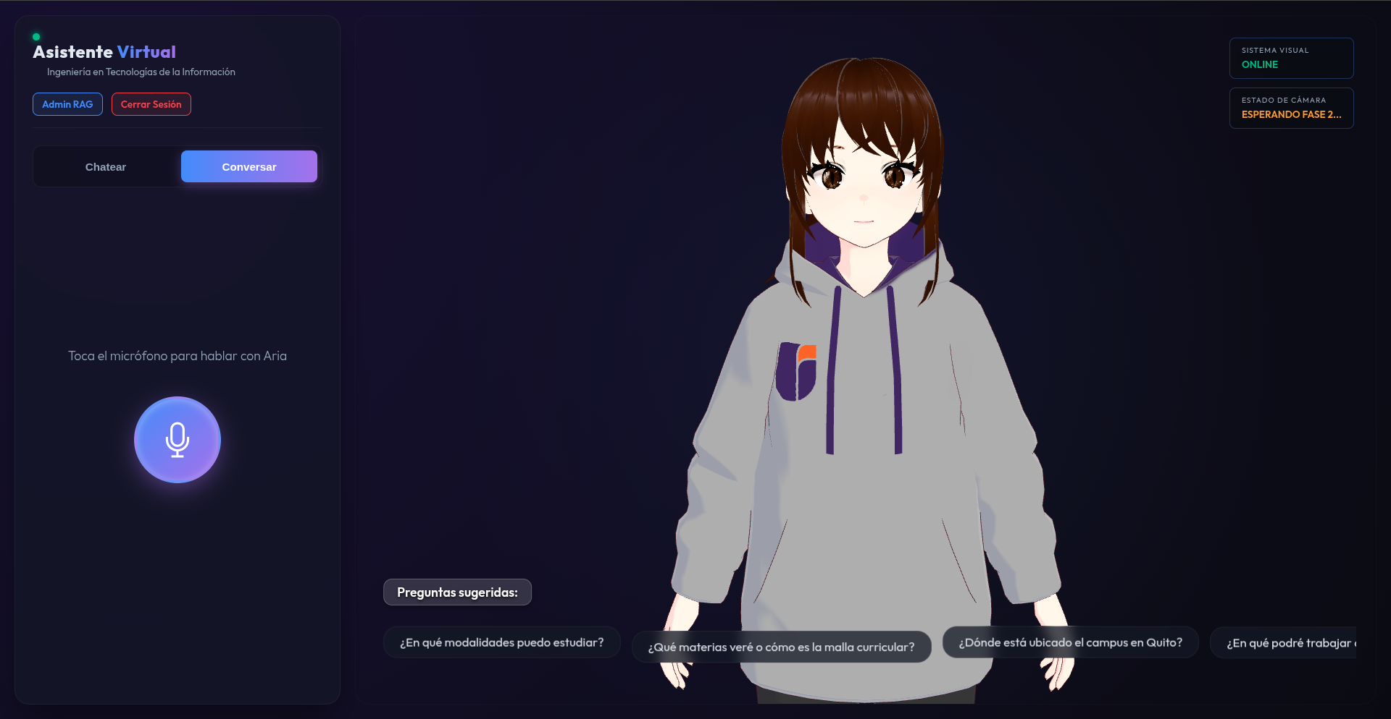
Interfaz del Estudiante: Chat por Voz y Avatar

Slide 15
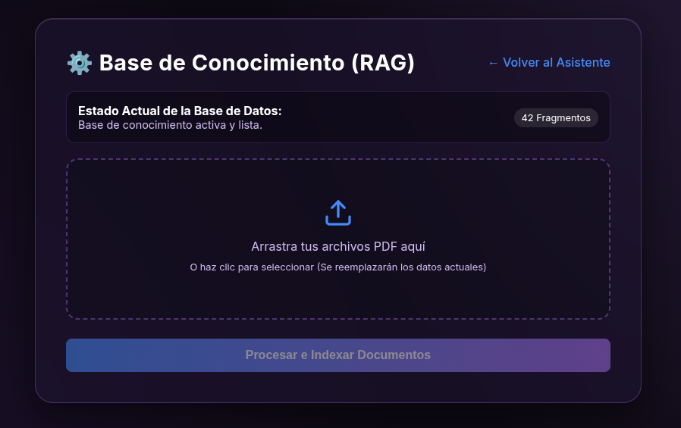
Interfaz del Administrador: Subir Documentos

Slide 16
Resultados: ¿Es preciso respondiendo?
Medimos el 'Hit Rate' (Tasa de acierto).
El sistema logró un 92.0% de acierto al encontrar el reglamento correcto.
Casi siempre entrega la información exacta que el estudiante pidió.

Slide 17
Resultados: ¿Es rápido?
Medimos el TTFB (Tiempo hasta el primer byte).
El promedio es de 450 milisegundos (¡Menos de medio segundo!).
La conversación se siente muy natural y sin pausas largas, gracias a la tecnología WebSockets.

Slide 18
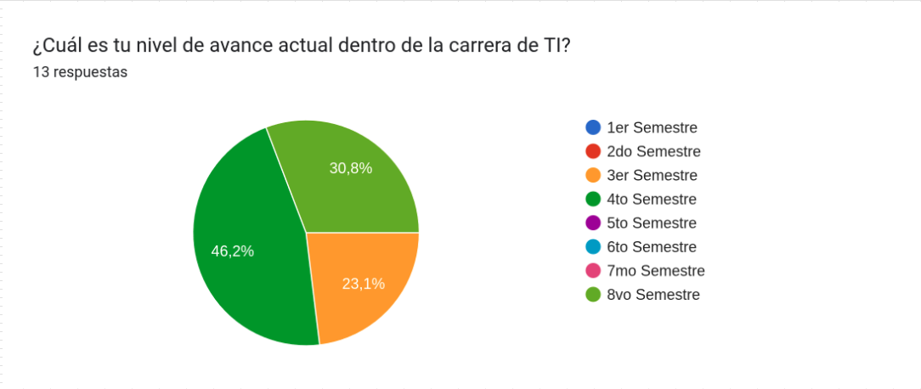
Resultados: Usabilidad (Encuesta a Estudiantes)

Slide 19
¿Qué opinaron los estudiantes?
13 estudiantes evaluaron el prototipo.
Alta calificación en Facilidad de Uso.
Confirmaron que la experiencia con el Avatar 3D es mucho más atractiva que un buscador tradicional.

Slide 20
Conclusiones Principales
RAG funciona: Permite que la IA use documentos institucionales sin cometer errores.
Privacidad total: Todo corre en servidores locales, sin pagar por consultas a la nube.
Multimodal: La combinación de Texto, Voz, Visión y Avatar 3D transforma el servicio estudiantil.

Slide 21
Impacto y Futuro
Reduce la carga operativa en secretaría y mejora la experiencia del alumno.
A futuro: Se puede integrar directamente con el sistema de notas para respuestas personalizadas.
Se puede añadir soporte para más idiomas.

Slide 22
Demostración del Sistema
(Espacio reservado para mostrar el software en vivo)

Slide 23
¿Preguntas?
¡Gracias por su atención!

